Slide 1
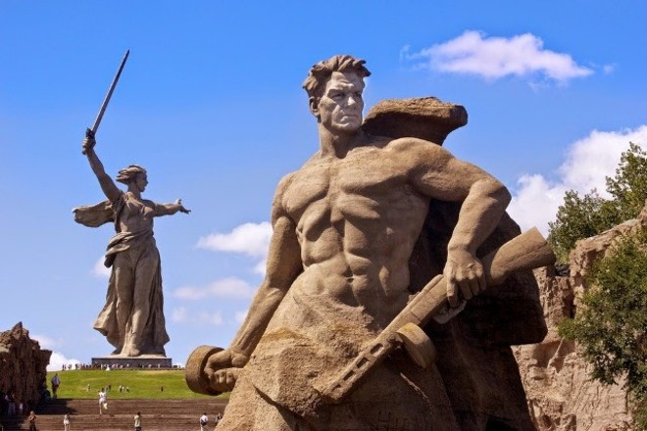
2 февраля День разгрома советскими войсками немецко-фашистских войск в Сталинградской битве (1943)
17.07. 1942 -02.02.1943 гг.

Slide 2
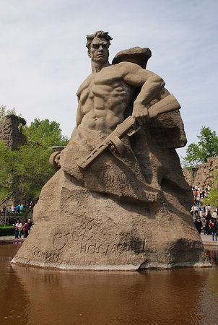
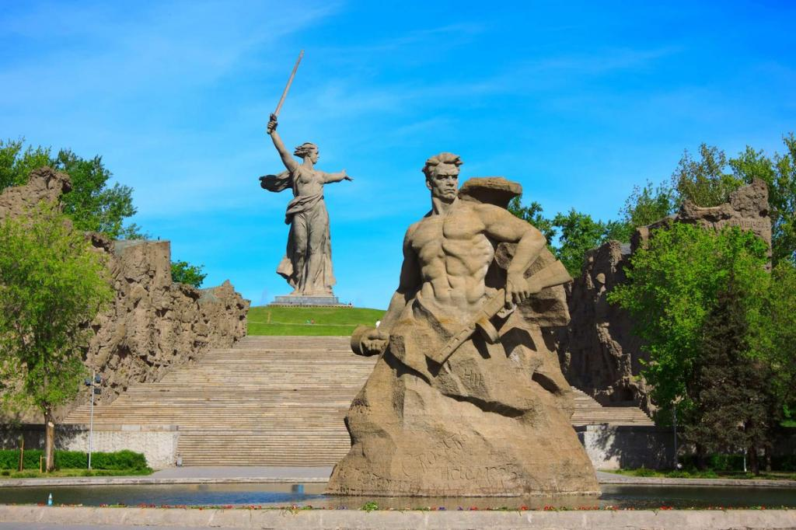
«Стоять насмерть!»
«Стоять насмерть!»

Slide 3
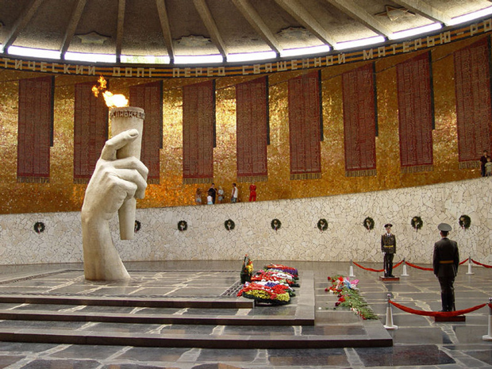
Зал воинской славы

Slide 4
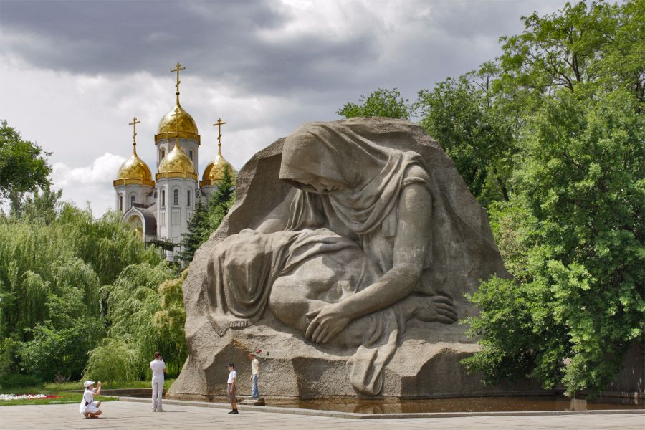
«Скорбящая мать»

Slide 5
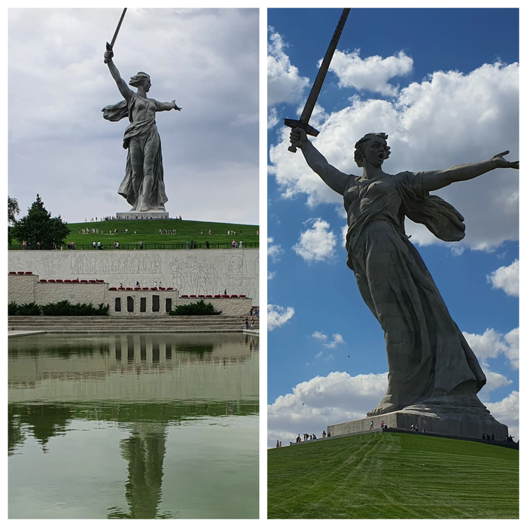
«Родина – мать»

Slide 6
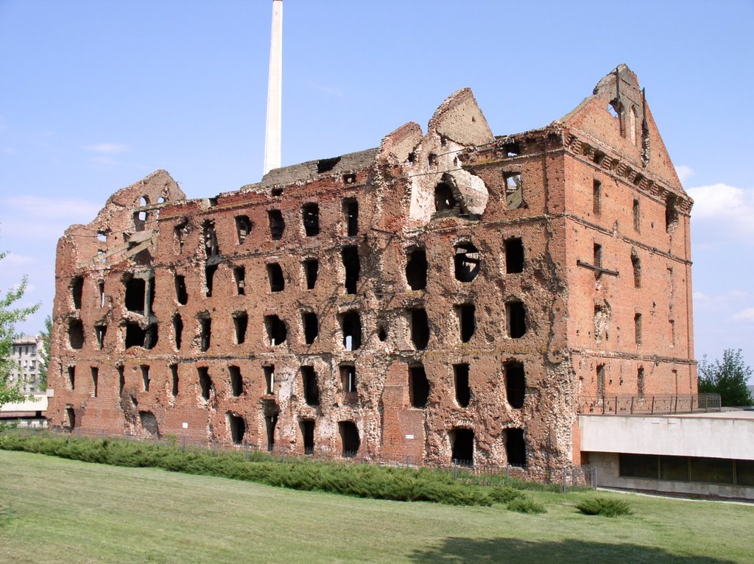
Дом Павлова

Slide 7
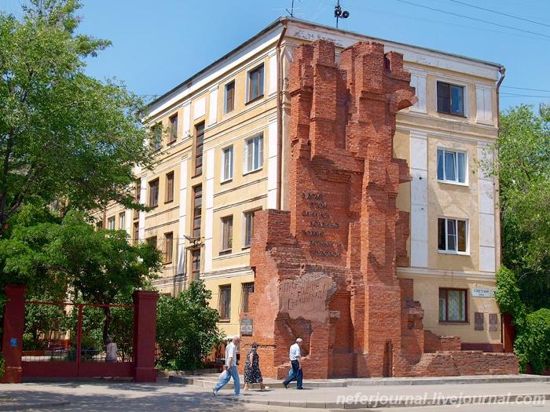

Slide 8
